Slide 1
Body & Mind
Moderní přístupy k harmonizačním cvičením

Slide 2
Všeobecně
Obvykle jsou to formy cvičení založené na tradičních přístupech jako je jóga, qigong nebo modernější pilates a „5 Tibeťanů“
Jejich cílem je kompenzace přetížení u sportovců, rozvoj zdraví všeobecně nebo pokračování v pohybových aktivit po rehabilitaci a rekonvalescenci po nemocech.
Podle těchto účelů lze tato cvičení dělit na dynamická a pomalá.
Mnohé moderní styly jsou kombinací či „zlepšováním“ již existujících.

Slide 3
Pilates
Metodu založil a rozvíjel pruský Němec Joseph Hubertus Pilates na začátku 20 století.
Cvičení nazval jako „Kontrolistika“, z čehož plyne patero principů:
1- Přesnost
2- Koncentrace
3-Plynulost
4-Dýchání
5- Neutrální postavení hlavy a krční páteře, hrudníku a pánve
Pilates je určen pro lidi s nadváhou, pro ženy těhotné a po porodu, pro lidi se sedavým zaměstnáním, seniory, sportovce, pro ty, kteří chtějí být štíhlí a ve formě.

Slide 4
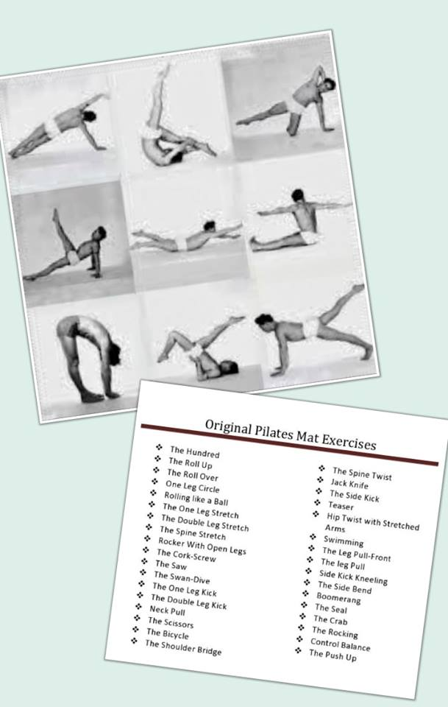
Originálně je 34 cviků modifikovaných dle pokročilosti

Slide 5
Pět Tibeťanů
Možná znáte tajemný příběh britského důstojníka Petera Keldera, který se cvičení údajně naučil od tibetských buddhistických mnichů v klášteře v Himálaji.
Lze říci, že to je dynamická- vinjása verze jógy.
5 cviků, které se ideálně provádějí 21x
Velký důraz kladený na surovou stravu a celkový životní styl.
Pro správné provedení cviku platí jógové principy a zejména postupné navyšování počtu opakování.

Slide 6
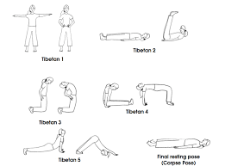

Slide 7
Nové formy
Chi- toning: tuto metodu vytvořila německá instruktorka Anetta Alvaredo, která zkombinovala prvky powerjógy, pilates a Pěti Tibeťanů, lze vidět i taneční prvky. Lekce začínají rozehřátím ve stoje, následuje protažení na základě pozdravu slunci, posilování na podložce a na závěr relaxace.
Slow- toning, Powerstrech: velmi podobné metody, blízké Chi- toningu, používají různé pomůcky jako bosu nebo theraband. Je zde kladen větší důraz na hluboký stabilizační systém a harmonický rozvoj silových schopností.
Yogalates, Yogilates: kombinace powerjógy a pilates, často na bosu.
Kalanetika: měla boom v 90. letech. Cvičení je v mnohém podobné pilates, větší důraz se však klade na formování postavy.

Slide 8
Qigong
Qigongem se vracíme až 5000 let do minulosti. Tato metoda vychází z šamanských technik, které si převzali taoističtí poustevníci.
Qigong má své hluboké základy v Tradiční čínské medicíně a využíval se k léčení i závažných nemocí spolu s dietou, masážemi a fytoterapií. Případně se používal v bojových uměních pro kultivaci vnitřní síly.
V zásadě se jedná o cvičení inspirovaná světem přírody, kdy se napodobují pohyby zvířat nebo rostlin či vody.
Zásadami qigongu je cvičení s relaxovanými svaly, páteří a klouby. Spirálovité pohyby spolu s protažením svalů a šlach harmonizují tok energie tělem.
Lze říci, že zásady moderní rehabilitační metody „Spiraldynamik“ se nacházejí už v zde.
Qigong je buď statický nebo dynamický.

